Slide 1
Презентация на тему
«Какие бывают профессии»
для детей второй группы раннего возраста
Выполнила воспитатель Олишевская Н.М.
МАОУ СОШ №2 структурное подразделение детский сад №3
пгт Серышево
2023г

Slide 2
За прилавком магазина,
Где красивая витрина,
Покупателей он ждёт
И товары продаёт

Slide 3
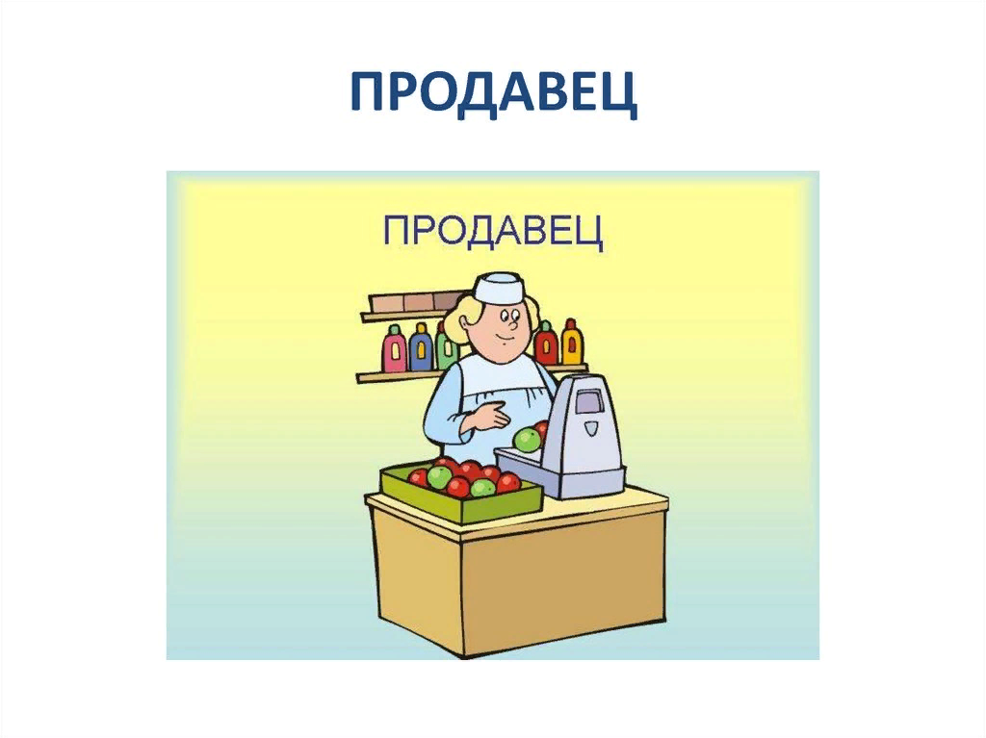

Slide 4
Иль автобус, иль маршрутку
Или самосвал с углём
Он ведёт, забыв про шутку-
Ведь сидит он за рулём

Slide 5


Slide 6
Строю я высотный дом,
Чтобы люди жили в нём

Slide 7


Slide 8
С поварёшкою в руке
Он готовит нам обед:
Кашу, щи и винегрет

Slide 9


Slide 10
Лечит маленьких детей,
Лечит птичек и зверей,
Сквозь очки свои глядит
Добрый доктор Айболит

Slide 11


Slide 12
В небе синем самолёт,
Управляет им …(пилот)

Slide 13
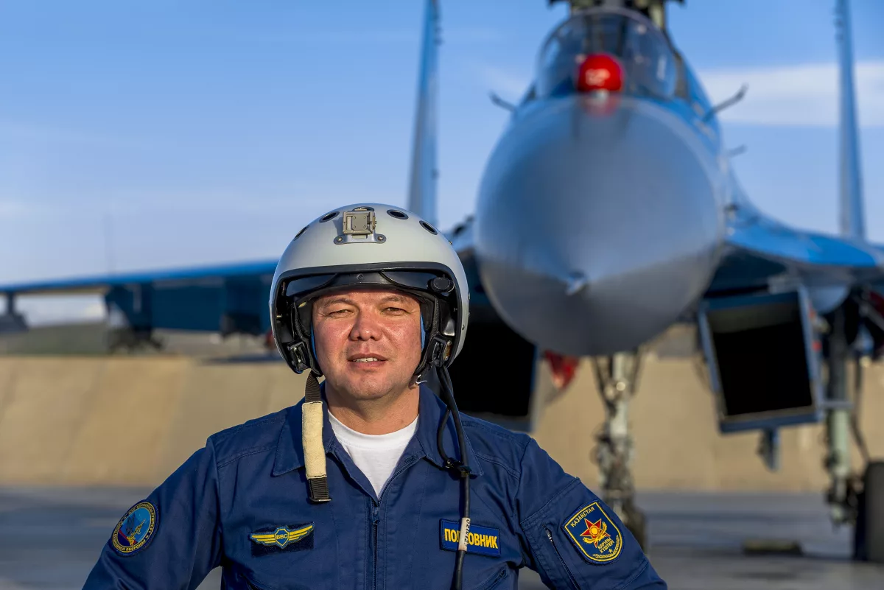

Slide 14
Она делает причёски,
Подстригает чёлки.
Фены, ножницы, расчёски
У нее на полке.
(Парикмахер)

Slide 15
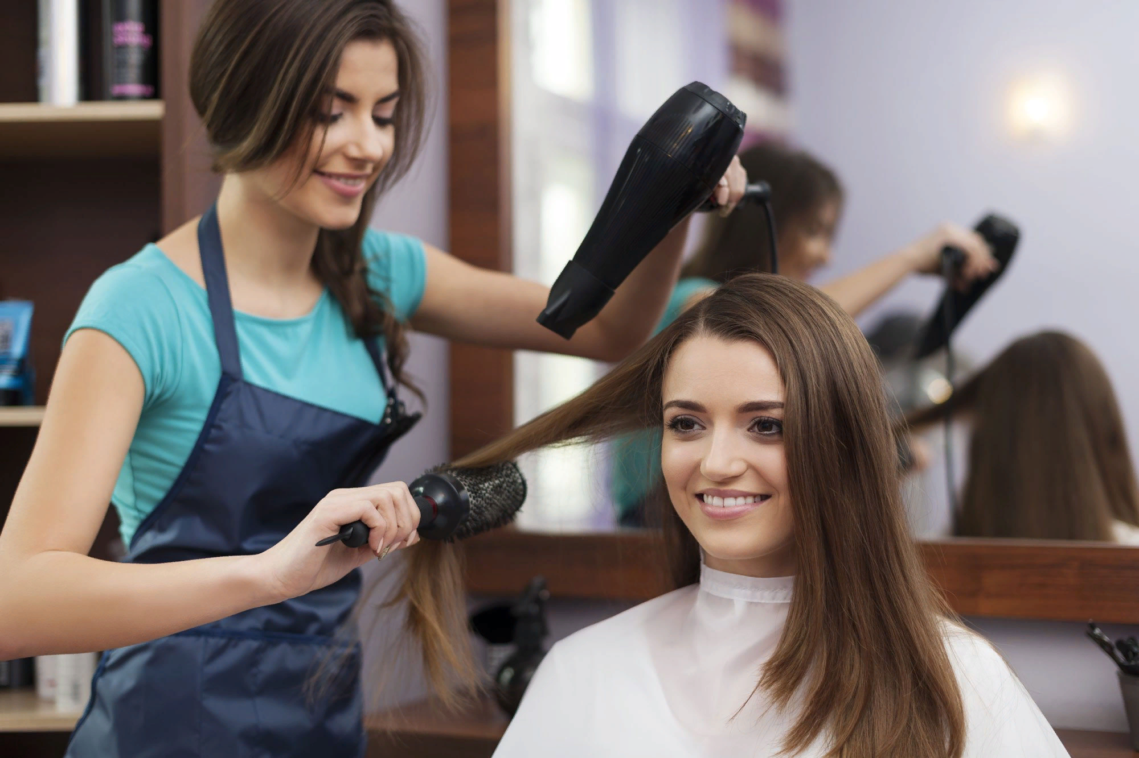

Slide 16
Учит вежливости нас,
Прочитает вслух рассказ.
Не учитель, не писатель,
Это наша… (воспитатель)

Slide 17
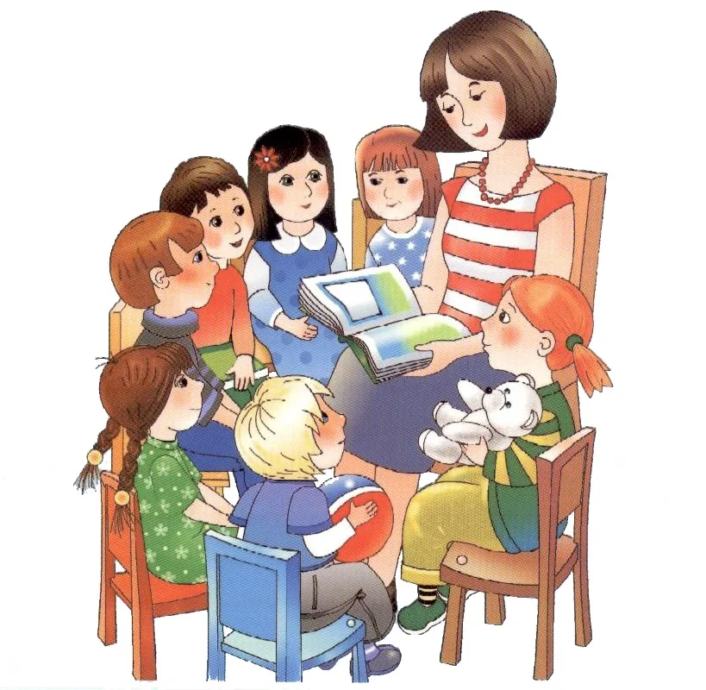

Slide 18
Он проснётся на заре,
Снег почистит на дворе.
Все дорожки подметёт
И песком посыплет лёд
(Дворник)

Slide 19
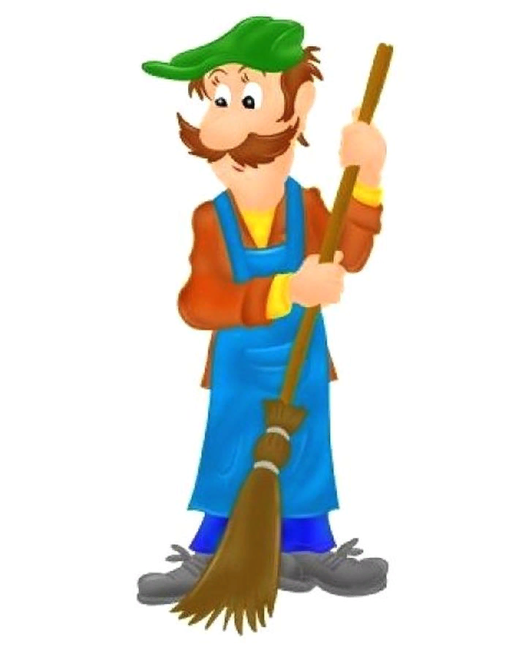

Slide 20


